Slide 1
Frontend Programozás
JSX, Komponensek használata, useState hook használata, Állapot változások és újrarenderelés

Slide 2
React – Eddigiek összefoglalása - Fogalmak
React egy JS csomag, amely keretrendszert biztosít dinamikus weboldalak létrehozására
  Komponenseket használ a weboldalak felépítéséhez
  Komponens: Magába foglalja egy weboldal elemének vizuális megjelenését (HTML/CSS) és funkciójának megvalósítását (JS)
  A komponensek nem egyenlők a csomagokkal, csomagok között függőségek alakulhatnak ki
React előnyei:
  Virtuális DOM-ot használ, így frissíti a böngésző DOM fáját
  Flexibilis, modern és reszponzív weboldalak létrehozását segíti komponensekkel

Slide 3
React – Eddigiek összefoglalása - Fájlok
A React telepítése egy mappát generál az alábbi elemekkel:
  node_modules: Függőségeket tartalmaz
  package.json: Projekt alapvető információit tartalmazza (név, verzió, függőségek)
  package-lock.json: a node_modules mappa minden csomagjának pontos verzióját írja le
  Public mappa: Statikus weboldalelemeket tartalmaz
    Index.html: Ide kapcsolódnak be a komponensek. Alapvető kapcsolódási hely egy „root” azonosítóval ellátott szakasz!
  Src mappa: Tartalmazza a komponenseket és minden munkafájlt. Alapvető tartalma:
    App.js: Főoldal komponense
    index.js: Összeköti az index.html fájlt egy adott komponenssel! (Renderelés)

Slide 4
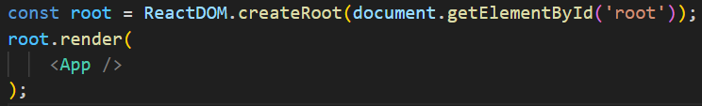
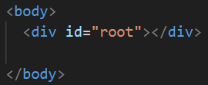
React – Eddigiek összefoglalása - Renderelés
Renderelés: Egy adott weboldal megjelenítése a React projekten belül
Rendereléshez az alábbi függvényeket kell felhasználni:
  createRoot():
    Egy paramétert vár, egy HTML elemet
    A HTML elem a renderelendő komponens helyzetét határozza meg
  render():
    Egy paramétert vár, a renderelendő komponenst
Index.js
Index.html

Slide 5
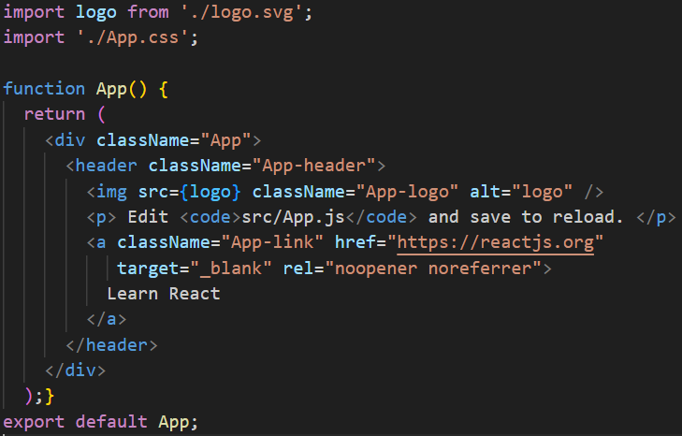
React - Eddigiek összefoglalása – App.js
Komponens: Magába foglalja egy weboldal elemének vizuális megjelenését (HTML/CSS) és funkciójának megvalósítását (JS)
App.js:
  Minden React projekt során létrejön
  A főoldalhoz tartozó komponens
  A függvény neve megegyezik a fájl nevével
  A függvény egy JSX kódot ad vissza,
  JS kódot a return utasítás előtt kell megvalósítani!

Slide 6
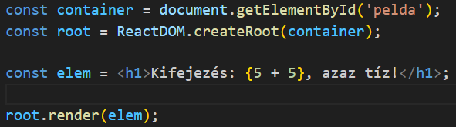
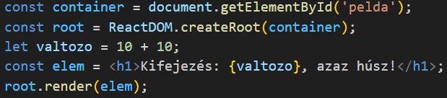
React - Eddigiek összefoglalása - JSX
JSX:
  Szintaktikai kiterjesztés JS-hez, olyan HTML kód írható általa, amit a JS képes értelmezni és feldolgozni
  Könnyebben átlátható, mint a DOM fa manipuláló JS utasítások
JS kifejezések használata JSX mellett:
  Kapcsos-zárójel közé kell írni a JS kódot!

Slide 7
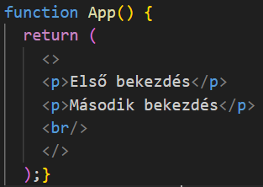
React - Eddigiek összefoglalása - JSX
Többsoros HTML esetén:
  Zárójelek közé kell írni a JSX kódot!
  Szakasz vagy Fragment közé kell zárni a HTML elemeket
  Fragment: Olyan HTML elem, amelyek egy kódblokkba foglalják a HTML kódot
    Jelölése: <> és </>
JSX a pontos szintaxis követését igényli:
  Minden HTML nyitóelemhez kötelezően tartoznia kell záróelemnek
    Páratlan tagek használatánál kötelező kitenni a perjelet a tagben! (Pl.: <br/>; <input/>)

Slide 8
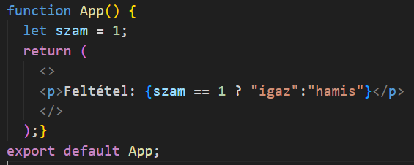
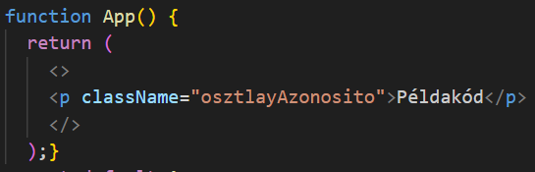
React – Eddigiek összefoglalása - JSX
Feltételvizsgálat JSX-be írható, de csak ternális operátorral!
  Másik opció, ha a feltételvizsgálatot a return utasítás előtt írjuk meg
A HTML class attribútuma átnevezésre került className-re, a JS osztályokkal történő névütközés elkerülése végett!

Slide 9
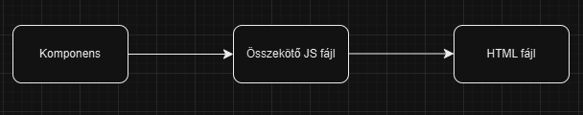
React - Eddigiek összefoglalása - Kapcsolatok
A publikus index.html felelős a főoldal megjelenítéséért, csak azonosítókkal ellátott HTML elemek lehetnek benne
  Ezek helyére kerül egy adott komponens
Az src mappa komponenseket és összekötő fájlokat tartalmaz:
  Komponens írja le egy weboldalelem megjelenését és funkcióját
  Összekötő fájl határozza meg, hogy az adott HTML oldalon hol jelenjen meg az adott komponens
  Pl.: App.js egy komponens, amelyet az index.js „köt be” a megfelelő helyre az index.html-ben (renderelés)

Slide 10
React - Komponensek
Komponens: Magába foglalja egy weboldal elemének vizuális megjelenését és funkciójának megvalósítását
Tulajdonságai:
  Egy komponens független más komponensektől
  Egy komponens növeli a kód újrafelhasználhatóságát
  JS függvényekhez hasonlóak, de HTML kóddal térnek vissza!
  Egy komponens „.js” kiterjesztésű fájlban írandó, és a neve nagybetűvel kell kezdődjön!
Két komponenstípus létezik, az osztály- és függvény komponens
Függvény komponens példa

Slide 11
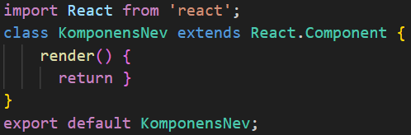
Osztály komponensek
Osztályokon belül valósítjuk meg a komponenseket
  import React from ‚react’ - React ősosztály importálása
  KomponensNev: Komponense neve, meg kell egyeznie a komponens fájl nevével!
  extends React.Component: Öröklődés a Component osztályból
    Így érhetők el az osztályban definiált függvények
  render() – Paraméter nélküli függvény, amely a JSX kóddal tér vissza!
  export default – Exportáljuk a komponenst, hogy más fájlokban importálhatóvá váljon!

Slide 12
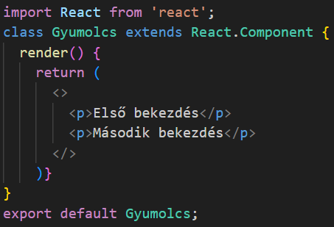
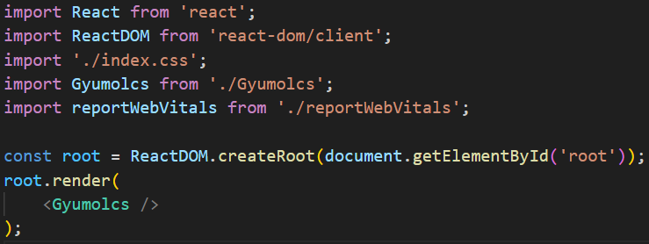
Osztály komponensek - Példa
Hozzunk létre egy Gyumolcsok nevű osztály komponenst!
  1. Lépés: Hozzuk létre a komponens fájlt az src mappában!
  2. Lépés: Írjuk meg a korábban látott minta alapján az osztálykomponenst!
Az index.js fájlban hívjuk meg a komponenst és rendereljük ki!

Slide 13
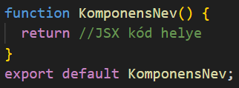
Függvény komponensek
Az osztály komponensekhez hasonló funkcionalitással rendelkezik, de szintaxisa jelentősen egyszerűbb:
  Function KomponensNev() – Függvény komponense neve, neve eltérhet a komponens fájl nevétől, de nem ajánlott!
  return – A függvény komponens a JSX kóddal tér vissza!
  export default – Exportáljuk a komponenst, hogy más fájlokban importálhatóvá váljon!

Slide 14
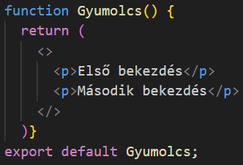
Függvény komponensek - példa
Hozzunk létre egy Gyumolcsok nevű függvény komponenst!
  1. Lépés: Hozzuk létre a komponens fájlt az src mappában!
  2. Lépés: Írjuk meg a korábban látott minta alapján az osztálykomponenst!
Az index.js fájlban hívjuk meg a komponenst és rendereljük ki!

Slide 15
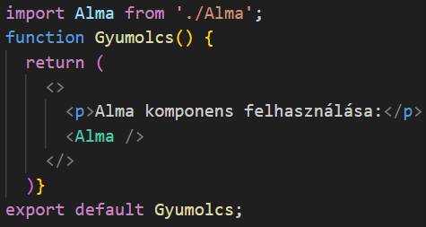
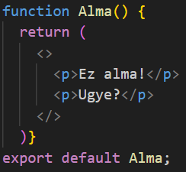
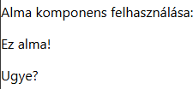
Komponens más komponensekben
Komponensek egymásba ágyazhatók
  Ehhez importálni kell az adott, felhasználandó komponenst
  A komponens egy HTML elemhez hasonlóan használható fel, a meghívott komponens itt jeleníti meg a tartalmát
Gyumolcs.js
Alma.js
Weboldal

Slide 16
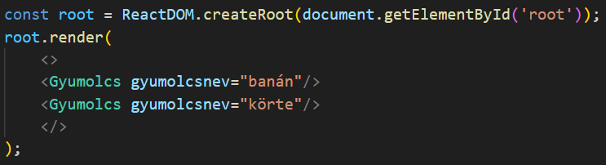
React – Props (tulajdonságok)
Komponensekben használt argumentumok, másnéven paraméterek
Paramétert átadni a komponens meghívásakor kell
  A paraméter kulcs-érték párként adható meg
  A komponensen belül a kulccsal lehet hivatkozni az átadott értékre
Fontos: React tulajdonságok csak olvashatók, értékük nem változtatható!
index.js

Slide 17
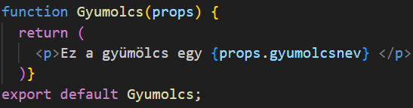

React – Props (tulajdonságok)
A függvény komponensnek létre kell hozni egy lokális változót, amely tárolja az átadott kulcs-érték párost! (props)
Hivatkozni egy tulajdonságra a lokális változó nevével és kulcsával lehet!
A lokális változót nem kötelező props-nak elnevezni, de konvenció szerint ajánlott ez a megnevezés!
Gyumolcs.js
Weboldal

Slide 18
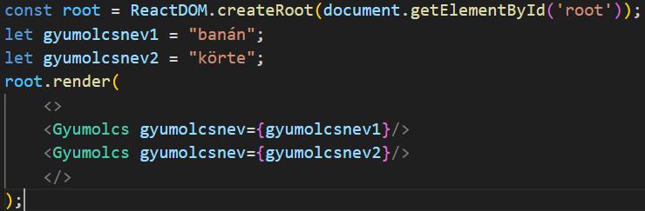
React – Props – Változó átadás paraméterként
A JSX megköveteli, hogy a JS kódot kapcsos-zárójelek közé írjuk!
Így ha egy JS változót akarunk paraméterként átadni, használjunk zárójelezést!

Slide 19
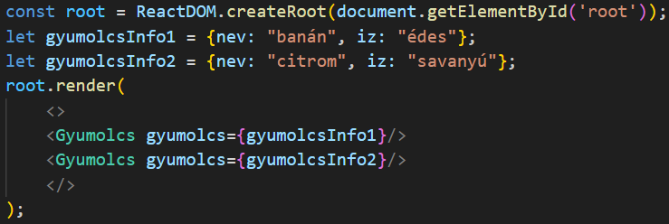
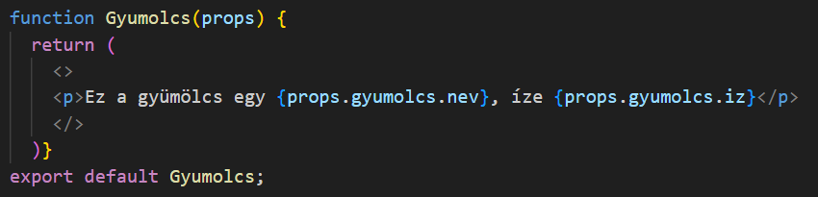
React – Props – Objektum átadás paraméterként
Lehetőség van objektumot átadni paraméterként, ilyenkor figyelni kell a hivatkozás sorrendjére:
  Property → Objektum → Tulajdonság

Slide 20
React State (Állapot) objektum
Minden komponens saját, beépített State objektummal rendelkezik
  Olyan belső állapotokat tárolhatunk az objektumban, amit nyomon szeretnénk követni a komponens futása során
Az állapotok lehetnek egyszerű/összetett adattípusú értékek!
Az állapot értékei lekérhetők és értékei módosíthatók is!
Az állapot objektum változásakor a komponens mindig újrarenderelésre kerül!
Az állapotok kezelése eltér Osztály komponensek és Függvény komponensek esetén!
  Mivel az Osztály komponensek kevésbé használatosak ma már, így annak elsajátításától eltekintünk, a továbbiakban minden példát Függvény komponenseket használunk!

Slide 21
React Hooks (Horgok)
Hozzáférést biztosít a komponens állapotához (state) és életciklus metódusokhoz
Az horgok használatához importálni kell a useState metódust!
  Horgok csak a komponens legfelső szintjén importálhatók (hívhatók meg)
  Természetesen több horog is létrehozható egy komponensen belül
Csak függvény komponenseken belül hívhatók, osztály komponenseknél nem áll rendelkezésre
Horgok importálása:

Slide 22
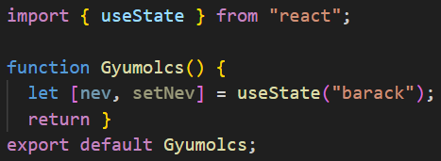
React Hooks (Horgok) inicializálása
Állapot (state) létrehozása, azaz inicializálása:
  Definiáljuk és kezdőértékkel láthatjuk el az állapotot
Inicializálás után két értékkel tér vissza a useState() függvény:
  Egy változóval (nev), amely tárolja az aktuális állapotot („barack”)
  Egy függvénnyel (setNev), amivel frissíthető az állapot

Slide 23
Destrukturálás
Változókban tárolhatjuk el közvetlenül a tömbökből/objektumokból kinyert adatokat
  Jobban olvasható kódot eredményez és egyszerűsíti az értékek elérését
Tömb destrukturálásnál szögletes-zárójeleket kell használni!
Objektum destrukturálásnál kapcsos-zárójeleket kell használni!
A változók neve természetesen bármi lehet, ám konvenció szerint az állapotfrissítő függvényt érdemes set-nek nevezni!

Slide 24
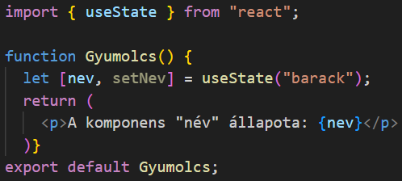

React állapot (state) lekérdezése
Az állapotot tároló változó közvetlenül elérhető a változó nevének meghivatkozásával:

Slide 25
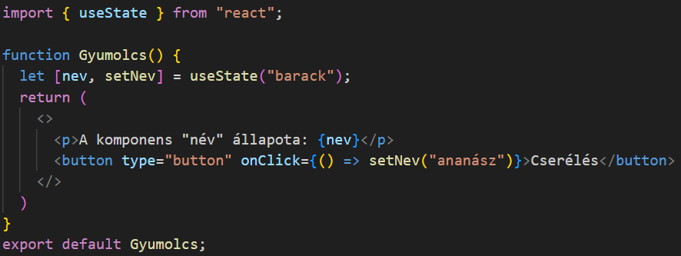


React állapot (state) módosítása
Egy adott állapot frissítéséhez a destrukturálás során létrejött függvényt lehet használni!

Slide 26
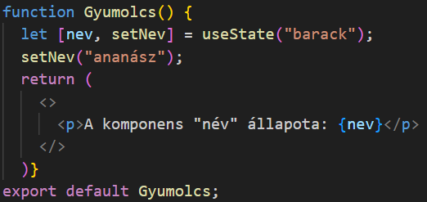
React állapot (state) módosítása - Kérdés
Miért kellett egy gomb megnyomásához kötni a setNev() függvény kipróbálását?
  Miért nem lehetett csak megírni a függvényhívást a kódba?
Válasz: Ne felejtsük, hogy az állapot változásakor a komponens mindig újrarenderelésre kerül!
  Így végtelen ciklust kapnánk, ha nem kötnénk „feltételhez” az állapot frissítését!

Slide 27
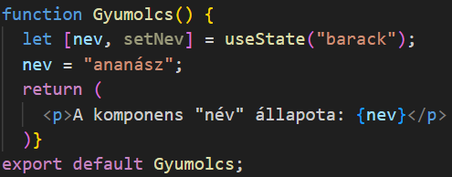
React állapot (state) módosítása - Tudnivalók
Tilos közvetlenül módosítani az állapot értékét, csak a hozzátartozó függvényen keresztül engedélyezett az állapot frissítése!
  OOP alapelvek – egységbezárás alapelve
!

Slide 28
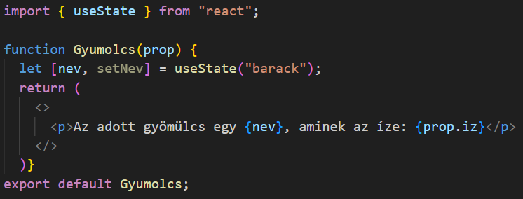
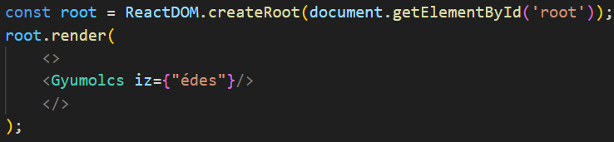
Tulajdonságok (props) és állapotok (states)
A tulajdonságokat és az állapotokat nem szabad összekeverni!
  Tulajdonságok: Komponensekben használt argumentumok, csak olvasni lehet őket!
  Állapotok: Komponenshez tartozó belső objektum, amelynek értékei lekérhetők és módosíthatók
Mindkettő használható egy komponensen belül egyidejűleg!

Slide 29
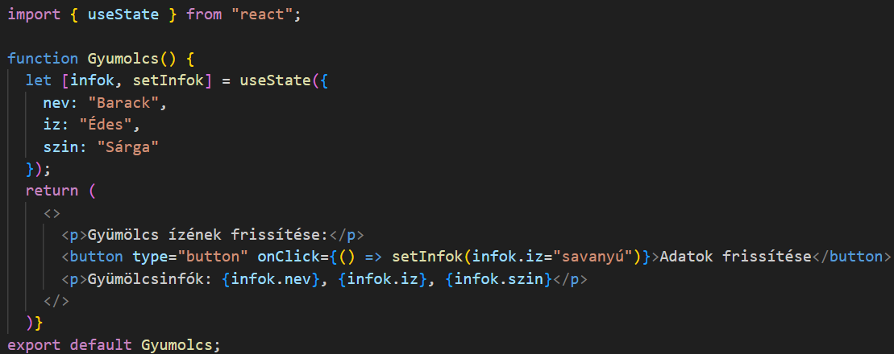
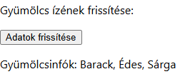
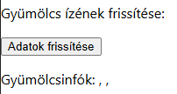
Objektumok és Tömbök, mint állapotok típusa
Ezen adattípusoknál, ha egy elemet frissítünk, akkor a korábbi állapotok felülírásra kerülnek:
  Az adattípusnak megfelelő alapértelmezett értékeket veszik fel!

Slide 30
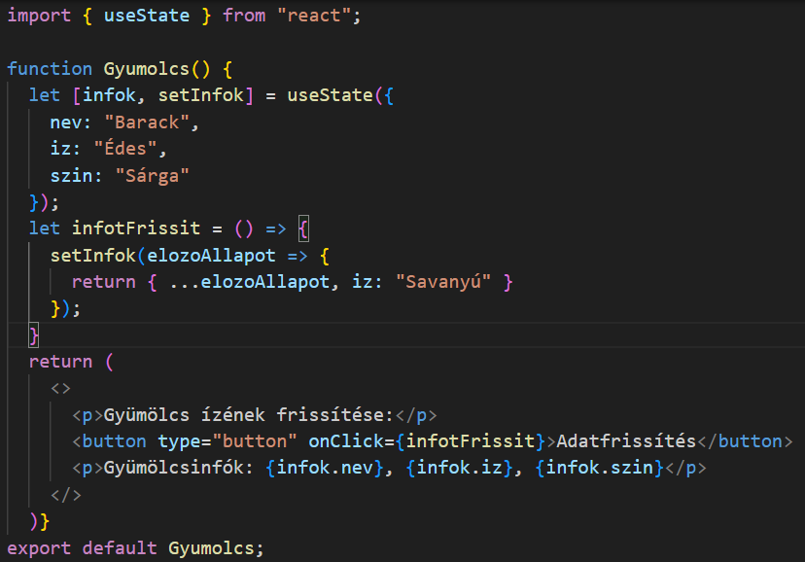
Probléma feloldása
A probléma feloldásához a korábban megismert spread operátort kell használni!
Spread (kiterjesztés) operátor lehetővé teszi, hogy egy tömb vagy objektum elemeit kiterjesszünk egy másik tömbre vagy objektumra
  Szintaxisa: …

